Slide 1
Anteckningar Informationsmöte
SAIF P17
P17
2022
Spelare och vårdnadshavare: Skriv in era namn i chatten!
2022-03-29
Tim, Petter och Thomas

Slide 2
Agenda
Infomöte
Teamsmöte tisdag 2022-03-29, kl 20:00. (precis innan Polen-Sverige i VM-playoff ;)
SAIFs matchmiljöer 2022 + 2023.
Ledare/roller i truppen.
Spelare i truppen.
Träningsmiljö.
Resor.
Sponsorer.
Förväntningar på spelare och vårdnadshavare.
Era förväntningar på oss ledare?
SAIF P17
2022

Slide 3
Närvarolista (ca 68 pers)
Infomöte
Eirik & Therese Monstad
Mats och Noah Berggren
Neil, Viktor och Stina Powell
Andres Andersson och Daniel Godoy
Teo Bovin & Patrik Hellgren
Anders & Edvin Brunvall.
jonathan, nathalie, mikael piispanen
Emil och Ulf Sterner
Anders och Einar Warngren
Olle och JC
Hugo & Frida Sellén
Oskar Wistrand
Oskar, Johan, Carina Boson
Urban och Emil Wigren
Dante
Simon Ejerblad
Pia, Sam och Ata
Anton och Mari Rosvall
Joel och Suzanne Aldskogius
Jonathan & Kent Mattsson
Isak och Andreas
Mikael Gelin
Calle & David Bergman
Hassan Majdalaini
Zain Jaafar Kamal.
Anna Hansson
Emil Hennig
Hazem Abyzuhri
Noel och Sandra Gunnarsson
Anders och Helen Arvidsson
Gustav och Joachim Ekman
Walle och Eric Cato
Jesper och Johan Tallroth
Johannes Back
Michal Baron
Mats Bejmyr
Petter och Oscar Hansson
Thomas och Hampus Nilsson
SAIF P17
2022

Slide 4
SAIFs matchmiljöer 2022 + 2023
Infomöte
Match- och träningsmiljöer 2022:
Senior Div 4
Senior Div 6 – För de som förtjänar det
Ingen P19 Div 1 (04)
Kval P19 (Höst) (04/05/06)
P17 Div 1 (05/06) 26 matcher
P16/17 lokal serie (04/05/06) 20 matcher
Match- och träningsmiljöer 2023:
Senior Div 4
Senior Div 6 – För de som ligger i framkant
P19 Div 1? (04/05/06)
P18/19 regional serie? (04/05/06)
P16/17 lokal serie? (06/07)
Anteckningar:
Mats Bejmyr informerade om läget i seniortruppen. De ser att det kommer finnas möjligheter att plocka upp spelare från P17-truppen till både träning och match (Div 6) under säsongen med start när man kommer ut på naturgräs och lite större ytor.
Vi kommer delta i ett höstkval. För att nästa år få möjlighet att spela 04/05/06 i P19 Div 1.
Spelarsamtal påbörjas första veckorna i april, tyvärr lite väl sent, det beror mestadels på sent besked om P19-laget och att det är mycket att hantera nu vid seriestarter.
SAIF P17
2022

Slide 5
Ledare/roller i truppen
Infomöte
Tränare/Lagledare: Petter Hansson Tim Walker Thomas Nilsson
Hjälptränare/funktionärer: Johan Tallroth JC Andersson Joachim Ekman Anders Wistrand
SAIF P17
2022

Slide 6
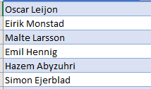
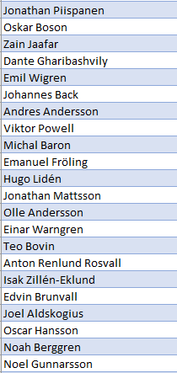
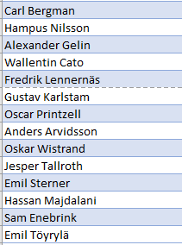
Spelare i truppen
Infomöte
2004: 2005: 2006:
Anteckningar:
Zain och Vincent är också på gång att bli klara för oss
SAIF P17
2022

Slide 7
Träningsmiljö
Infomöte
3 träningar i veckan
Målvaktsträning 1/vecka
Vart i vilka perioder? Sunnersta IP i första hand, Valsätra i andra och om det kniper: Graneberg
Gräsplaner öppnar i början av maj
Anteckningar:
Möjlighet till träning med senior-truppen för de som tränar bra i någon form av rotation.
Det är också viktigt att se på varje spelares totala belastning över tid. Det finns t.ex. spelare som tränar fotboll eller andra idrotter på sidan om våran trupp.
SAIF P17
2022

Slide 8
Resor matcher / Gotland
Infomöte
Längre resor i P17 Div 1 än i P16/17 lokala-serien Varje spelare betalar resa för respektive match, de som kör får resan gratis.
Lånar Widerlövs minibussar de gånger det går. (6-7 bortamatcher)
Hemmamatcher: 1. Sunnersta IP (P17 Div 1) 2. Valsätra kg (P16/17 lokal) 3. Graneberg
Gotland 17 – 19/6 båda Div 1 matcherna, alla åker med. Föräldrar/vårdnadshavare behövs för skjuts (8-9 bilar)
Anteckningar:
Vi kan inte ta pengar ur lagkassan för dessa resor eftersom det inte gagnar alla spelare i truppen.
Vi spelar Div 1 matcherna på IP om gräset tillåter det, annars Valsätra kg. P16/17 lokal serie spelas mestadels på Valsätra kg.
Gotlands-helgen blir årets läger-resa. Vi kommer inte hinna med någon cup förrän möjligtvis senare i höst. (26 + 20 seriematcher)
På Gotland kommer vi bo i stugor på Gustavsviks camping någon km norr om Visby.
SAIF P17
2022

Slide 9
Sponsorer
Infomöte
Anteckningar:
Det kommer ett upprop efter sponsorer i särskilt utskick. Vi är som sagt tacksamma om vi slipper ta betalt för varje resa.
Vi är också helt beroende av att det finns 4-5 föräldrar som kan ställa upp med skjuts varje helg.
Snabbt överslag på kostnad för en resa: 14 spelare + 2 ledare i fem bilar åker 10 mil till bortamatch:
5 bilar x 2 x 10 mil x 15 kr = 1 500 kr 14 – 5 = 9 st betalande spelare
Varje betalande spelare ger: 167 kr
Varje chauför får: 300 kr
Ännu snabbare överslag över kostnad för hela Div 1-serien med 13 bortamatcher i snitt 10 mil bort:
13 x 1 500 = 19 500 kr
Ljus och lykta!
Sponsor-ansvarig?
Föräldragrupp?
SAIF P17
2022

Slide 10
Våra förväntningar på spelare och vårdnadshavare
Infomöte
Spelare har laget.se i sin telefon och ser till att kallelser besvaras snabbt - framför allt om de inte kan.
Spelare meddelar via chatten eller direkt till Petter om och VARFÖR man inte kan komma på någon träning.
Spelare kommer till träning med rätt inställning och mat i magen.
Vårdnadshavare hjälper till med skjuts till matcher i vettig utsträckning.
Vårdnadshavare löser betalning för borta-matcher enligt instruktion i kallelse.
SAIF P17
2022

Slide 11
Era förväntningar på oss ledare?
Infomöte
Räck upp handen eller skriv i chatten!
Anteckningar:
Sandra Gunnarsson:
Välplanerade och väl genomtänkta träningar.
Individuell coachning.
Respekt.
Hjälpa till att bygga laganda.
Aktiva och närvarande.
Ledarnas kommentarer:
Väldigt bra och rimliga förväntningar som vi absolut har ambitionen att uppfylla men det kommer säkert finnas tillfällen när vi misslyckas med flera av dessa punkter då det kan bli över 30 spelare på träningar (dessutom på ¼-dels plan)
Det skulle underlätta om det finns flera som kan tänka sig att hjälpa till på träningar.
SAIF P17
2022

Slide 12
Övriga frågor
Infomöte
Kommer vi lira gothia?
Nej, vi behöver ledigt över sommaren (20 + 26 seriematcher)
Hur mycket pengar finns det i lagkassan?
En bit över 15 000 kr att göra gemensamma saker inom truppen.
Hur stor Sponsring behövs?
Finns det någon gräns? Ca 20 000 kr för bortamatcher i Div 1. För Gotlandsresan? Ca 60 000 kr. För cup i höst? Ca 30 000 kr.
Kommer vi att ha fasta positioner eller spelar alla på alla platser?
Målvakter spelar målvakt.
Övriga har positioner som kanske passar dem bättre eller som de känner sig trygga med. Men ingen kommer kunna kräva att spela på en och samma position varje match - det är delvis en utbildningsfråga men framför allt en fråga om hur laget i övrigt ser ut.
Spelarsamtal?
Enkät har gått ut till spelare och samtalen påbörjas närmsta veckan
Har laget några ”regler” spelarna ska följa t ex gott uppförande, vårdat språk osv…?
Absolut. Inte nerskrivet men det stävjas.
När kommer kallelser komma ut?
Onsdag kallelse till helgen. Träningsnärvaro är viktig för match.
Har vi samma spelsystem som A-laget?
SAIFs ”Gröna linje” är de riktlinjer vi har att förhålla oss till och den säger att vi ska vara ett spelförande lag och spela en utvecklande fotboll och det strävar vi efter att göra. Det gör även seniorlagen.
Kommer vi få nya träningsställ?
Det finns alla möjligheter att köpa själv direkt på Intersport, Boländerna. SAIF har en färdig kollektion, se nästa sida. Webbshop: https://team.intersport.se/sunnersta-aif
Klubbens avgifter betalas genom faktura på laget.se Medlemsavgift: 500 kr Träningsavgift 2006: 1 300 kr Träningsavgift 2005, 2004: 1 600 kr
SAIF P17
2022

Slide 13
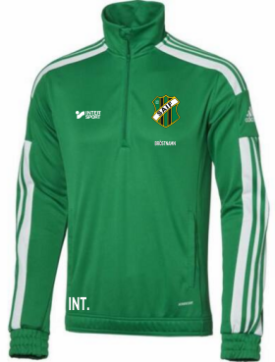
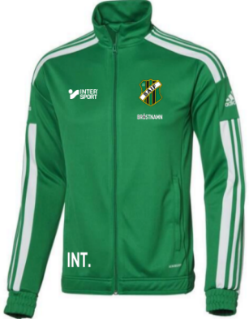
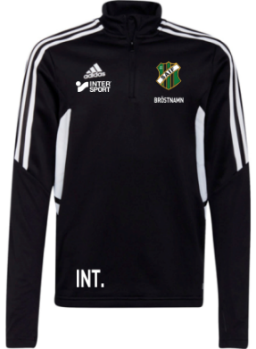
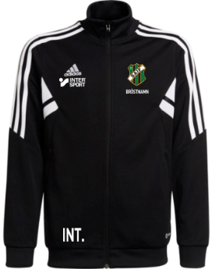
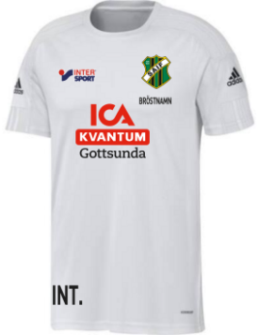
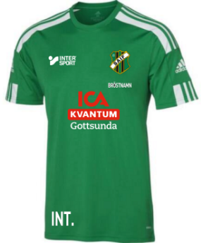
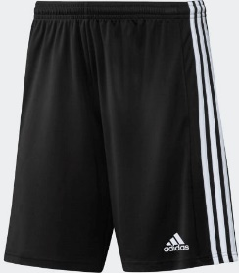
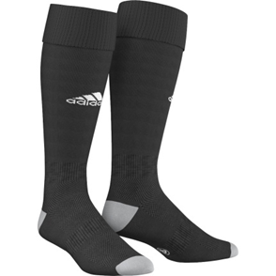
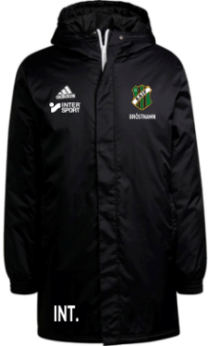
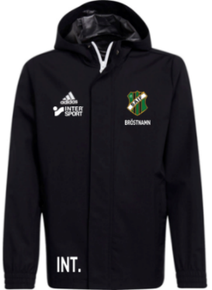
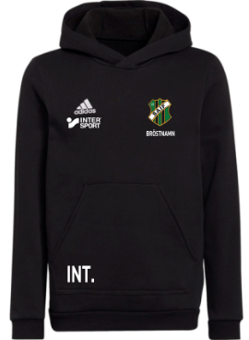
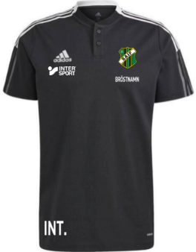
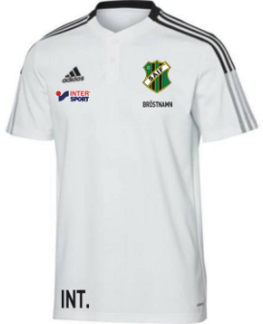
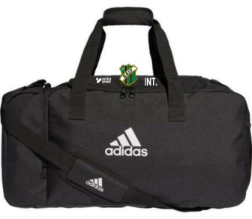
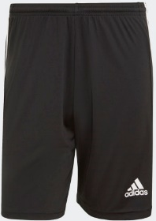
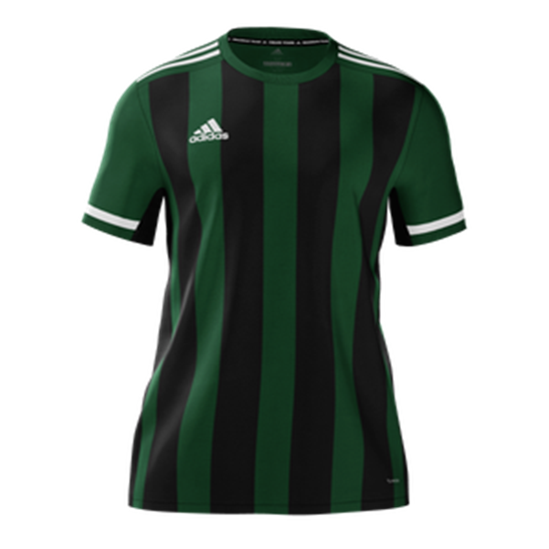
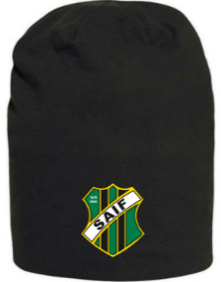
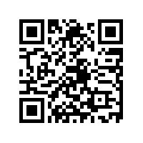
Overallströja Squad 21
Training top / Pes jacket
Halv dragkedja Jr 329:- (GP6471) Sr 359:- (GP6473)
Hel dragkedja Jr 329:- (GP6456) Sr 389:- (GP6462)
Overallströja Con22
Training top / TK jacket
Halv dragkedja Jr 439:- (H21249) Sr 519:- (HA6269)
Hel dragkedja Jr 519:- (HA6255) Sr 599:- (HA6252)
Condivo 22 Training pant
Jr 329:- (HA6258) Sr 399:- (HC5559) Dam 399:- (H21265)
Tränings t-shirt Squadra
Jr/Dam/Herr 209:-
Vit: Jr (GN5740) Sr (GN5726) Dam (GN5759)
Grön: Jr (GN5743) Sr (GN5721) Dam (GN5752)
Träningsshorts/matchshorts Squad 21 Jr/Dam/Herr 179:-
Jr (GN5767) Sr (GN5776)
Dam (GN5780)
Tränings/matchstrumpa Milano 79:- (AJ5904)
Väska Tiro M 339:-
(GH7266)
Ryggsäck 329:-
(GH7259)
ENT22 std jacket
Coachjacka/
Spelarvärmarjacka
Sr 839:- (HB0579)
ENT22 allweather jacket
Jr 399:- (CE9047)
Sr 439:- (CE9048)
ENT22 hoodtröja
Jr 359:- (H57510)
Sr 399:- (H57512)
Tiro 21 training shorts med ficka
269:- (GN2157)
Tiro 19 bomullspiké 339:-
Svart (GM7367) Vit (GM7363)
Kontakt
Intersport Boländerna
Rapsgatan 1B
team.uppsala@intersport.se
018-185961
Webshop på team.intersport.se/sunnersta-aif
Tryckkostnader
Klubbmärke ingår på de produkter där det syns på bilden
Namn Höjd 15mm 50:-
Initialer Höjd 5cm 40:-
Siffra Höjd 5cm 40:-/plagg
Clique Headband 99:-
(031735)
Clique saco mössa 119:-
(024130)
OBS! Lagbeställning 6-8 veckor leveranstid
2022
Matchtröja Mi team 19
Inkl.siffror
Herr:XS-3XL 429:-
Dam: 2XS-2XL 429:-

